Slide 2
В густом лесу под ёлками, осыпанный листвой, лежит мешок с иголками колючий и живой. Что за фыркающий носик переходит через мостик. Он пугает всех зверей. Помогите нам скорей!
Лесные жители.

Slide 3
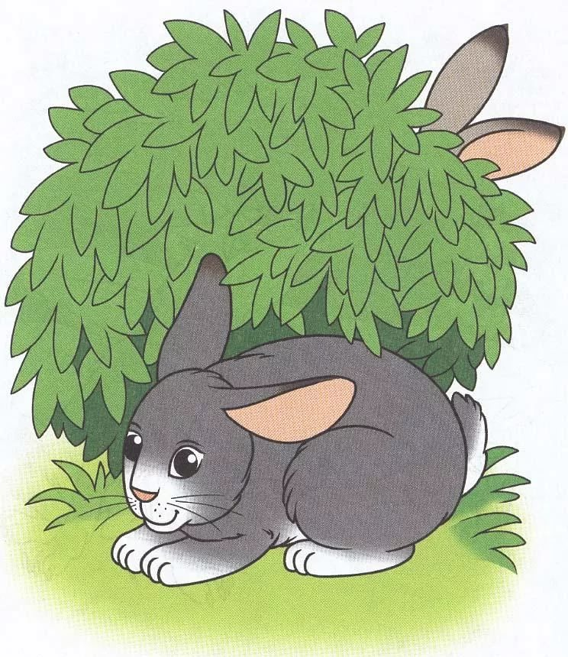

Slide 4
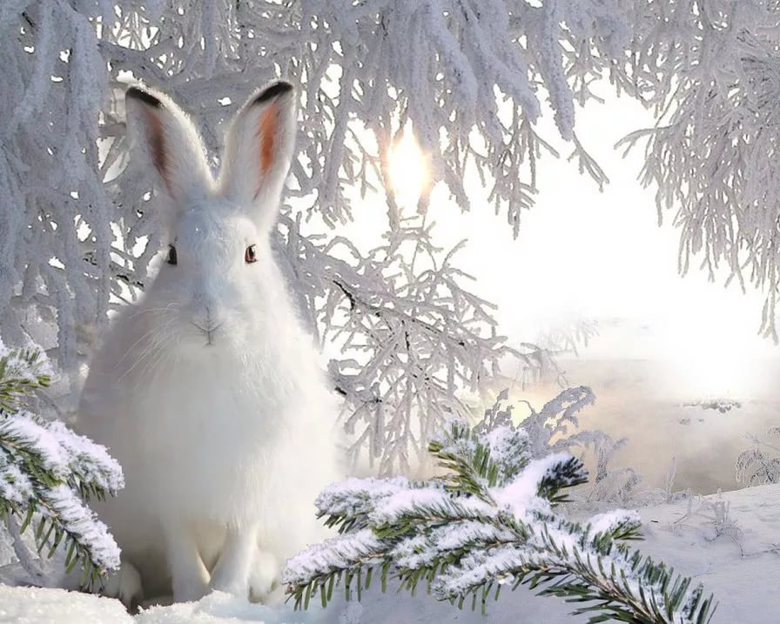

Slide 5
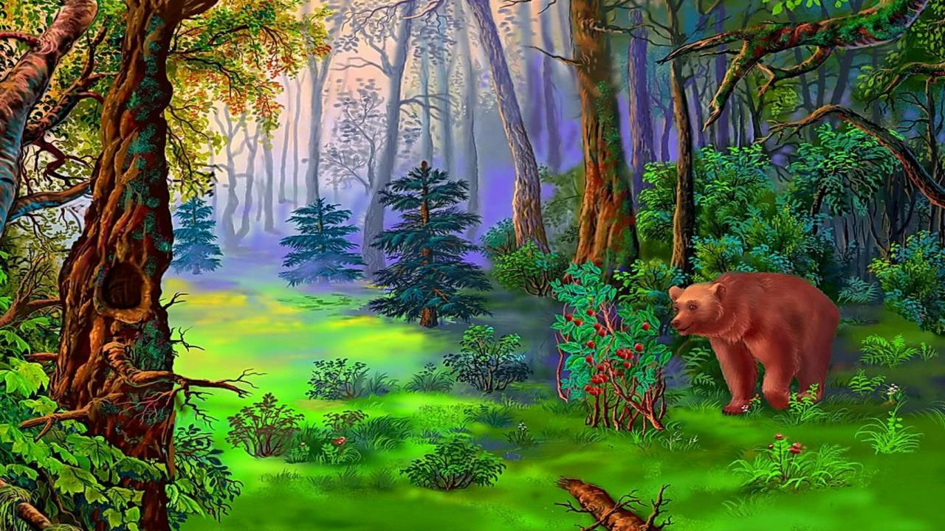

Slide 6
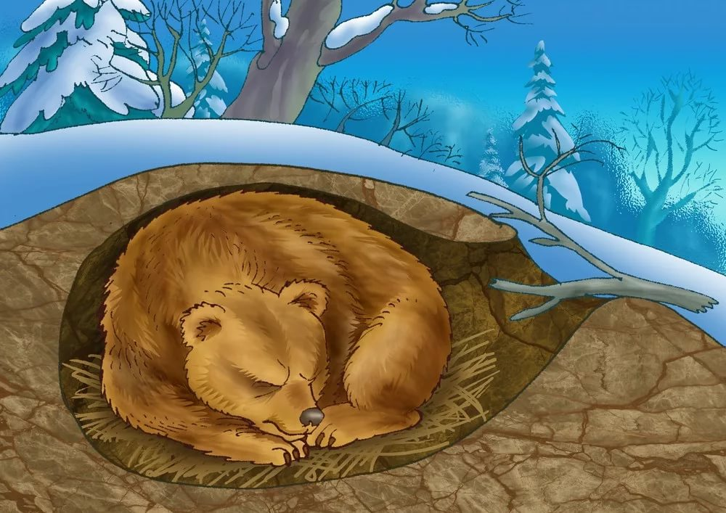

Slide 7
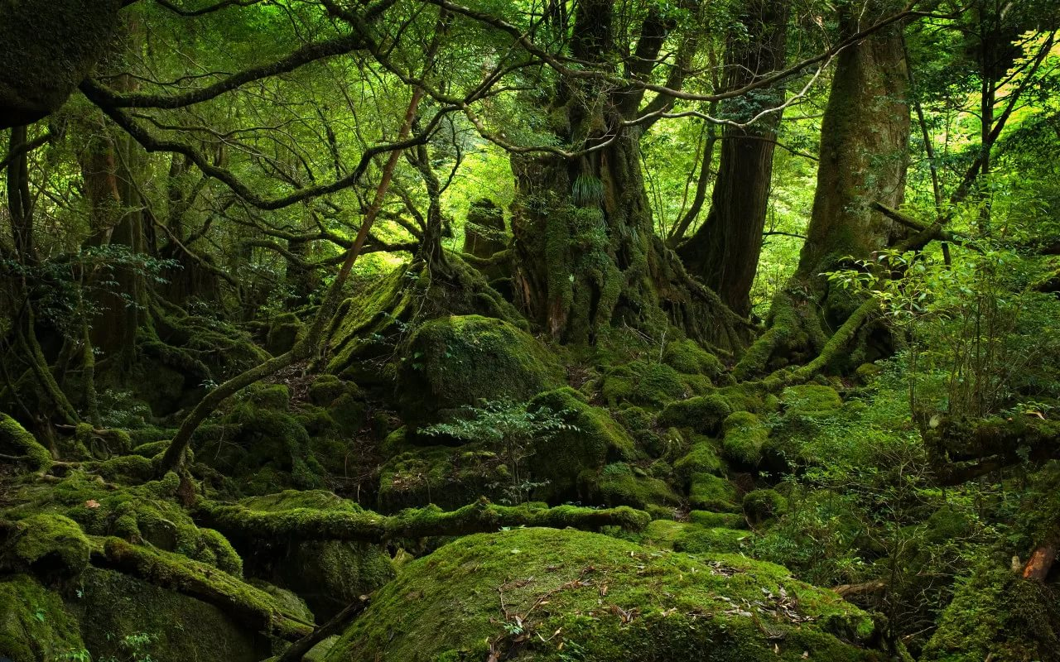
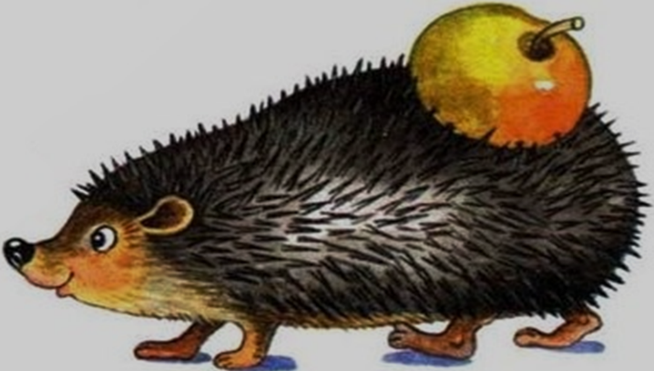

Slide 8
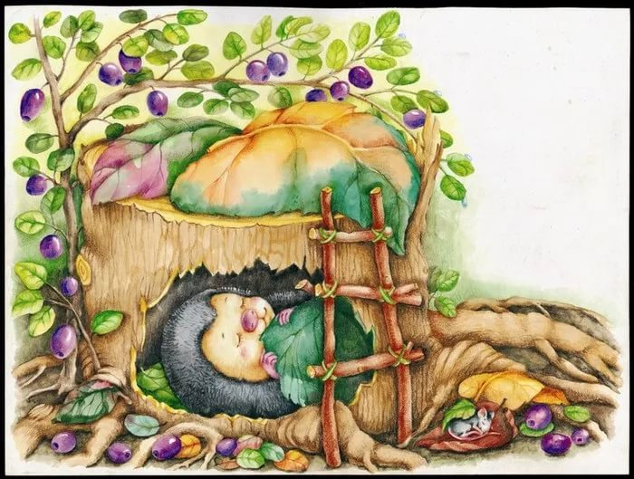

Slide 9
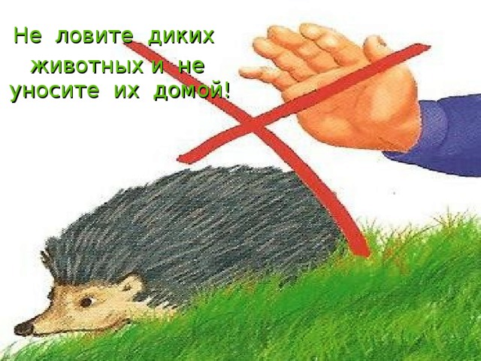

Slide 10
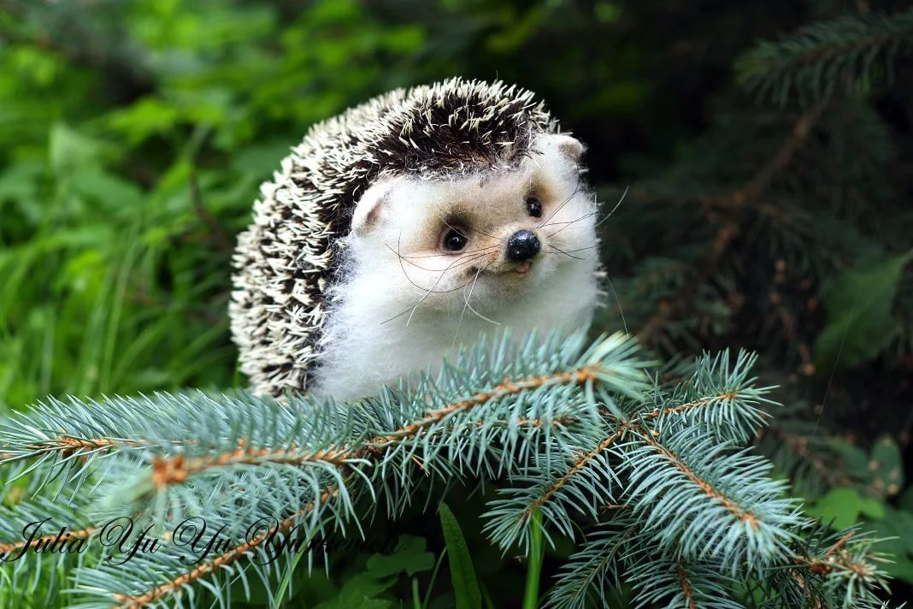

Slide 11
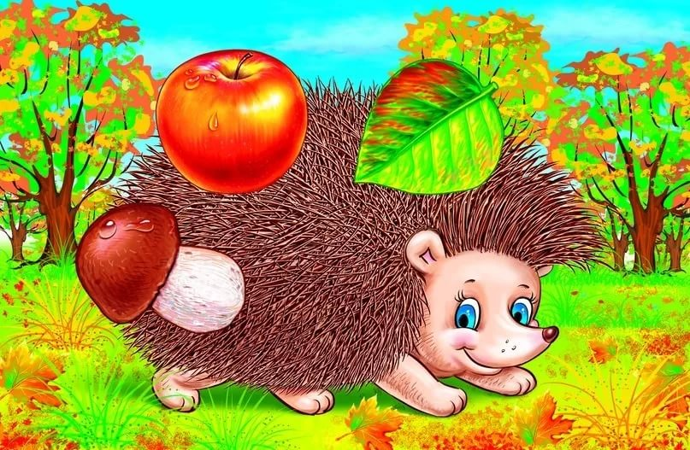
Спасибо за внимание!

